Slide 1
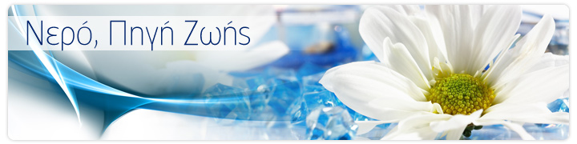
Νερό και υγεία

Slide 2
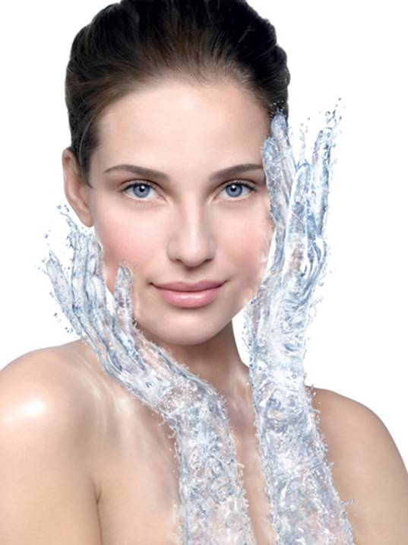
Ενυδάτωση - Αφυδάτωση
Το νερό επηρεάζει πολλούς τομείς ένας από αυτούς και ο τομέας της υγείας. Μπορούμε να διαπιστώσουμε πως η παρουσία του νερού είναι απαραίτητη για τον ανθρώπινο οργανισμό και έχει θετικές επιδράσεις στο σώμα μας (ενυδάτωση).

Slide 3
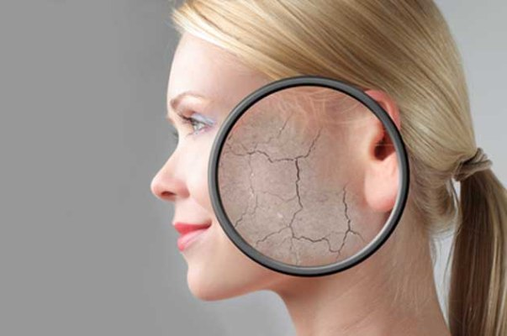
Παρατηρούμε ωστόσο πως η έλλειψή του νερού προκαλεί την αφυδάτωση, δηλαδή την υπερβολική απώλεια υγρών του σώματος. Όσο μεγαλύτερη είναι η ποσότητα του νερού που έχασε μέσω εφίδρωσης ο οργανισμός, τόσο περισσότερο νερό πρέπει να καταναλώνεται για να αντικαταστήσει και να αποφύγει την αφυδάτωση.

Slide 4
Ο παρακάτω πίνακας δείχνει την περιεκτικότητα σε νερό διαφόρων τροφίμων.
ΕΙΔΟΣ ΤΡΟΦΗΣ | ΠΕΡΙΕΚΤΙΚΟΤΗΤΑ ΣΕ ΝΕΡΟ
Μη αλκοολούχα ποτά : τσάι, καφές, αναψυκτικά | 90% - 100%
Αλκοολούχα ποτά : κρασί και μπύρα | 85 % - 95%
Σούπες | 80% - 95%
Φρούτα και λαχανικά | 80% - 95%
Γαλακτοκομικά προϊόντα | 75% - 90%

Slide 5
Θαλάσσια αθλήματα
Η θάλασσα αποτελεί έναν από τους καθημερινούς προορισμούς του ανθρώπου τους καλοκαιρινούς μήνες. Τα θαλάσσια σπορ συντελούν στην καλή φυσική μας κατάσταση και συνεπώς έχουν θετικές επιδράσεις στην υγεία μας. Τα πιο δημοφιλή από αυτά είναι το surfing, το wind-surfing, το kite-surfing και το θαλάσσιο σκι.

Slide 6
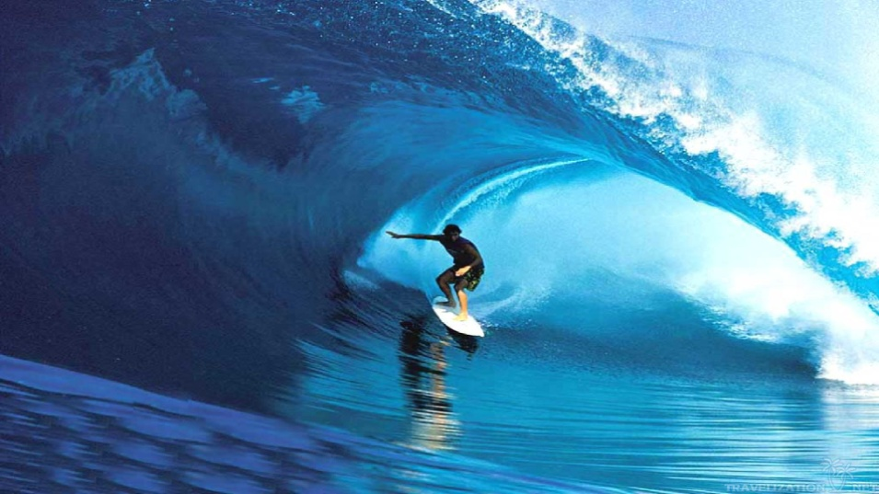
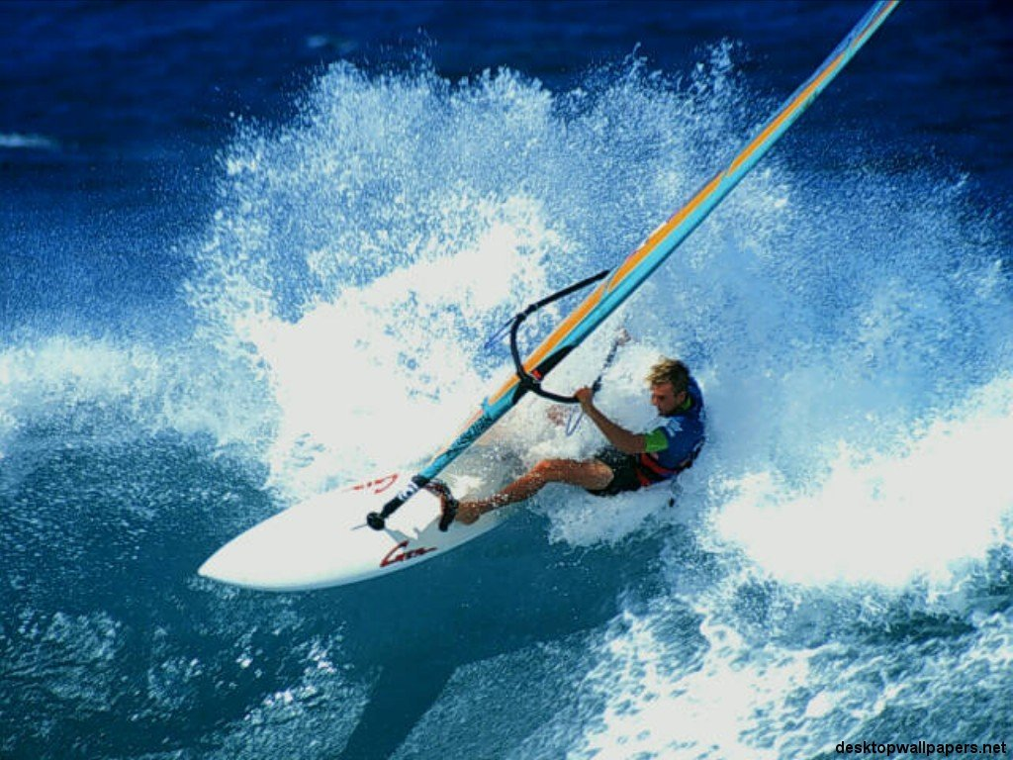
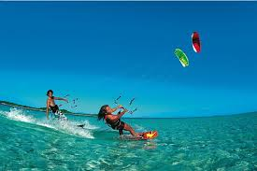
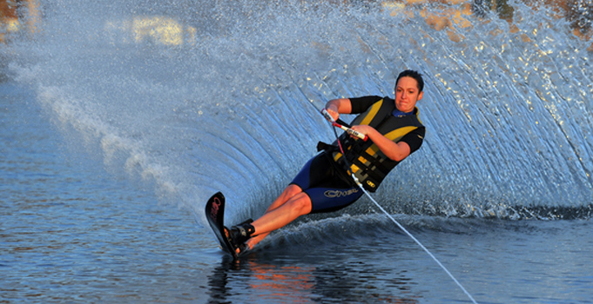
Surfing
Wind-surfing
Kite-surfing
Water-skiing
Notes:
Water-skiing

Slide 7
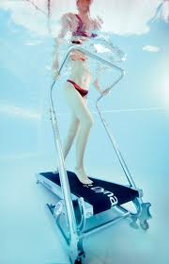
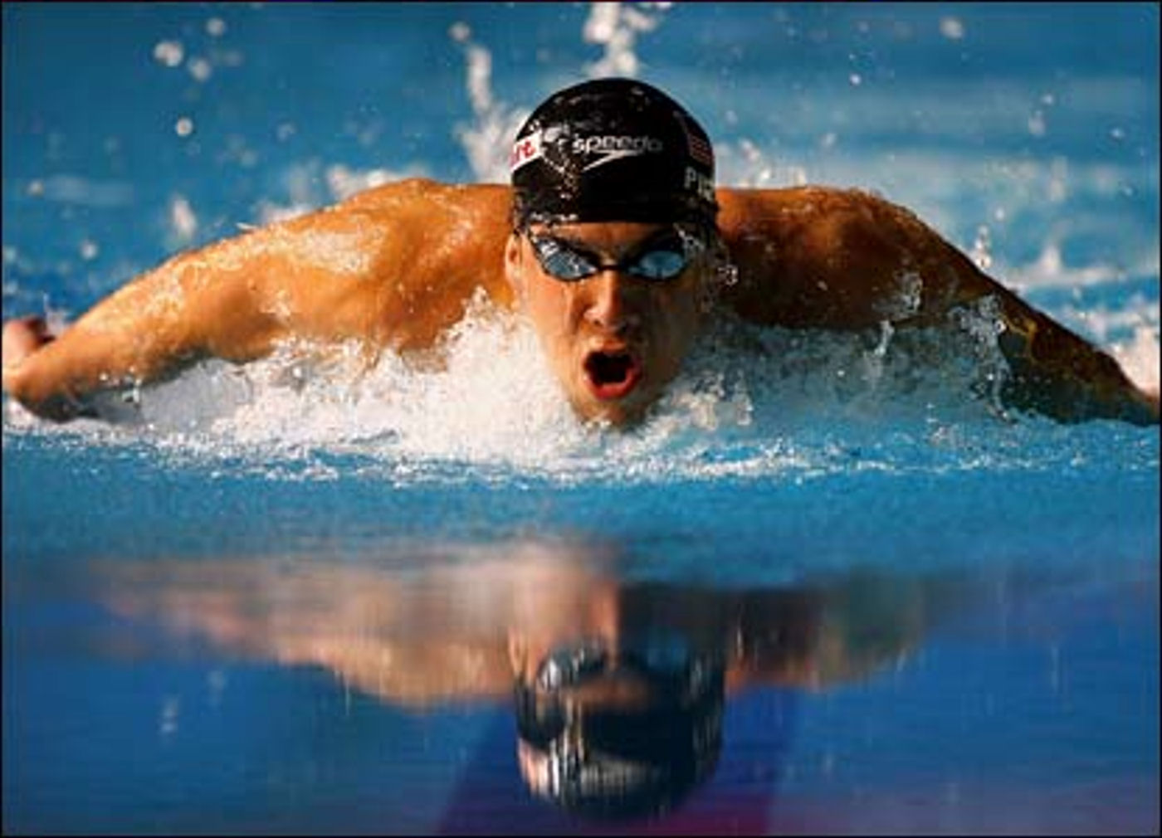
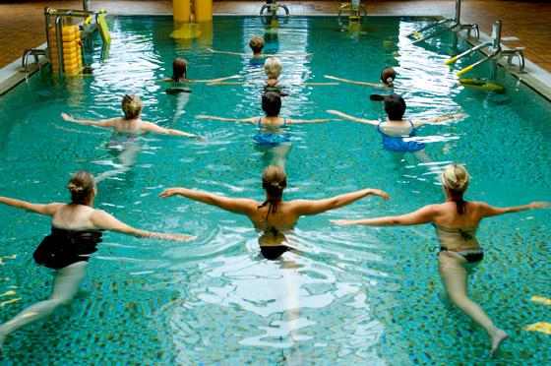
Γυμναστική στο νερό
Ένας εναλλακτικός τρόπος άσκησης είναι η aqua yoga και ο διάδρομος στην πισίνα. Φυσικά, έχουμε και την κλασική κολύμβηση.

Slide 8
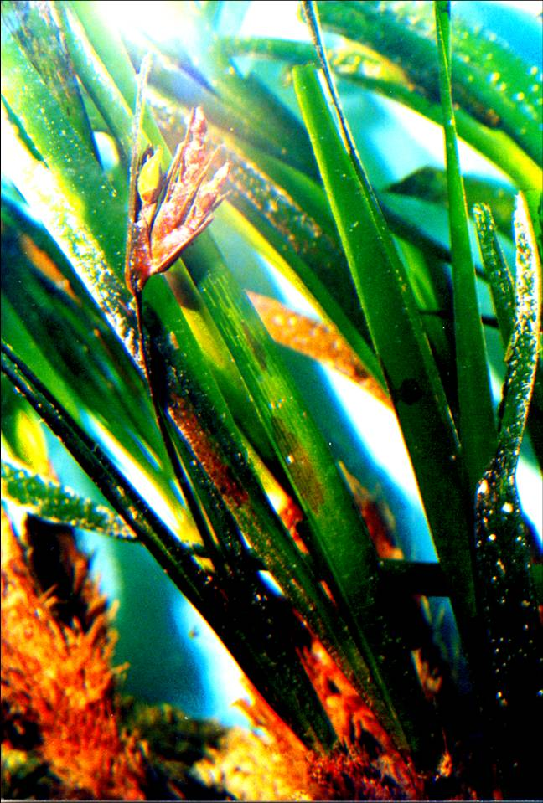
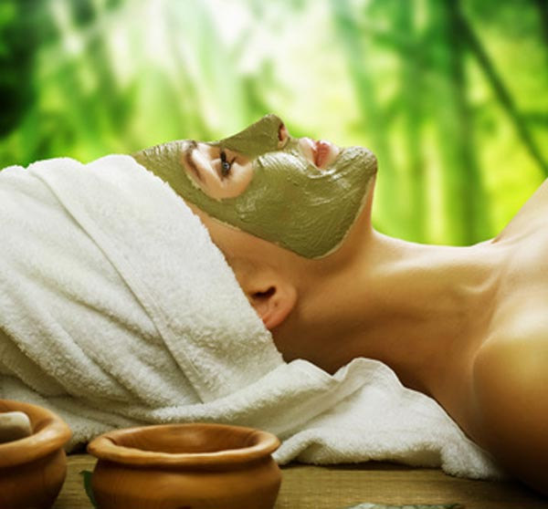
Θαλασσοθεραπεία
Τον 20ο αιώνα η θαλασσοθεραπεία γίνεται ευρέως γνωστή σε όλη την Ευρώπη με τη Γαλλία να κρατάει τα σκήπτρα.
Τα φύκια

Slide 9
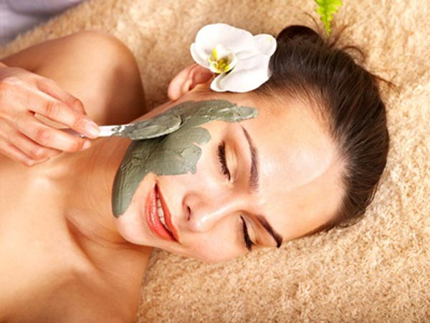
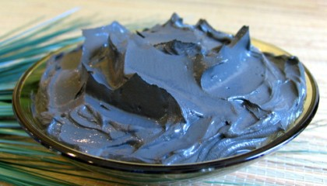
Η λάσπη

Slide 10
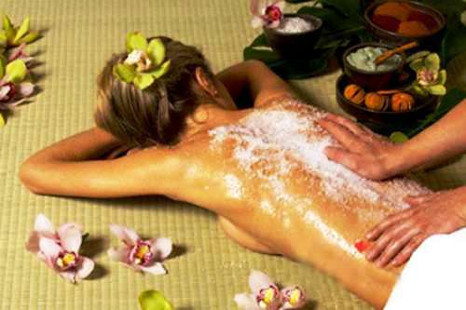
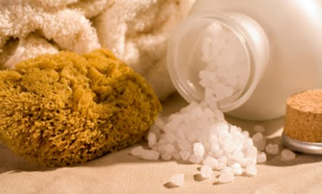
Το αλάτι

Slide 11
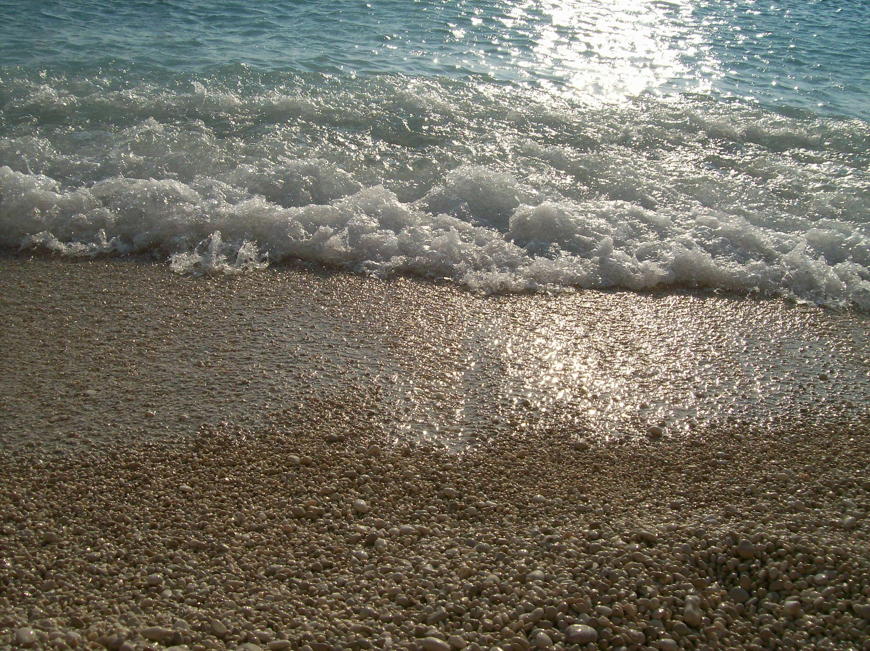
Το θαλασσινό νερό
επιστρατεύονται προκειμένου να σας προσφέρουν τα πολύτιμα συστατικά τους.

Slide 12
Οφέλη θαλασσινού νερού
Θεραπεύει το κατεστραμμένο και ερεθισμένο δέρμα.
Μπορεί να θεραπεύσει τις φλεγμονές του δέρατος.
Βοηθάει στη θεραπεία πολλών παθήσεων όπως τη δερματίτιδα, την ψωρίαση ,το εκζεμα κ.α

Slide 13
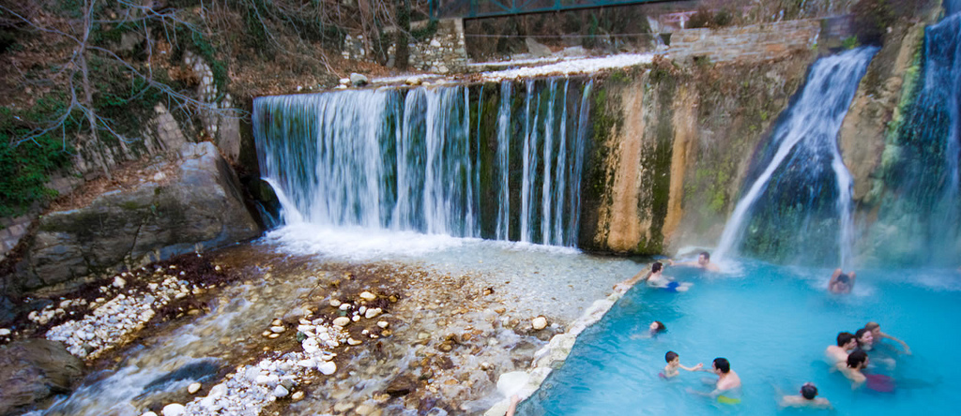
Ιαματικές πηγές
Ιαματικές πηγές ονομάζονται οι πηγές των οποίων τα νερά έχουν θεραπευτικές ιδιότητες.

Slide 14
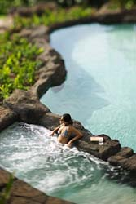
Οι ιαματικές πηγές μπορούν να ορισθούν ως:
Αλκαλικές
Σιδηρούχες
Θειούχες
Ραδιενεργές

Slide 15
Η θεραπευτική τους δράση είναι τριπλής φύσεως:
μηχανική
θερμική
χημική.
Ασθένειες στις οποίες υπάρχει θετική επίδραση των ιαματικών πηγών είναι:
Δερματικές παθήσεις
Αρτηριακή πίεση
Αναπνευστικές παθήσεις
Ρευματικές παθήσεις

Slide 16
